Slide 1
INQA-Unternehmenscheck „Guter Mittelstand“ Seminar für Unternehmer

Slide 2
Die Themen
Offensive Mittelstand
Der INQA-Unternehmenscheck „Guter Mittelstand“
Was bringt der Check und wie kann man mit ihm arbeiten?
Potenzial-Analyse mit dem Check

Slide 3
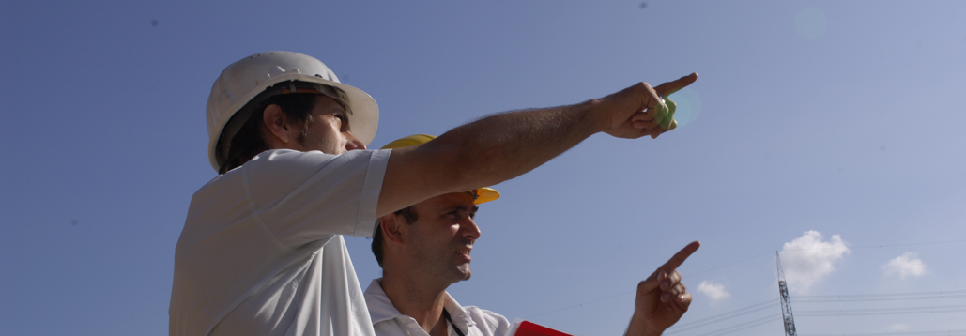
Offensive Mittelstand
– Gut für Deutschland

Slide 4
Die Partner der Offensive Mittelstand
Runder Tisch Offensive Mittelstand – Gut für Deutschland
Partner
BDA Bundesvereinigung der Deutschen Arbeitgeberverbände
Zentralverband des Deutschen Handwerks
Bundesagentur für Arbeit
Deutscher Steuerberaterverband
Bundessteuerberaterkammer
Kammern, Innungen, Unternehmerverbände
IG BCE Industriegewerkschaft Bergbau, Chemie, Energie
DVR – Deutscher Verkehrssicherheitsrat
Institut für Mittelstandsforschung Bonn
RKW Rationalisierungs- und Innovationszentrum der Deutschen Wirtschaft e. V.
Bundesministerium für Arbeit und Soziales
Deutsche Gesetzliche Unfallversicherung (DGUV)
Krankenkassen > IKK, BKK, AOK
Universitäten, Hochschulen, Institute
Unternehmensberater
…..
Insgesamt über 240 Partner

Slide 5
Ziele der Offensive Mittelstand
Ziele und Philosophie
Handlungsbedingungen für gute Mittelständler fördern.
Unternehmen helfen, ihre Prozesse präventiv und innovativ zu gestalten.
Unternehmen helfen, die besten Köpfe zu binden und zu gewinnen.
Energien für eine wirkungsvolle Unterstützung des Mittelstands bündeln.
Image des Mittelstands als Motor für Innovationen in Deutschland fördern.
Grundidee: Mittelstand und seine Partner kümmern sich selbst um
die Verbesserung der Rahmenbedingungen.

Slide 6
Unabhängige nationale Initiative
Die Akteure helfen sich selbst in eigener Verantwortung und ehrenamtlich.
Die Akteure machen im Konsens ihre Gemeinsamkeiten sichtbar.
Sie entwickelt daraus ihre eigenen Qualitätsstandards und Instrumente.
Sie setzen sie gemeinsam um.
Sie suchen ständig weitere „idealistische“ Partner.
Initiiert und unterstützt vom BMAS unter dem Dach von INQA.
Die Offensive Mittelstand - Ein Netzwerk starker Partner

Slide 7
Der INQA-Unternehmens- check „Guter Mittelstand“

Slide 8
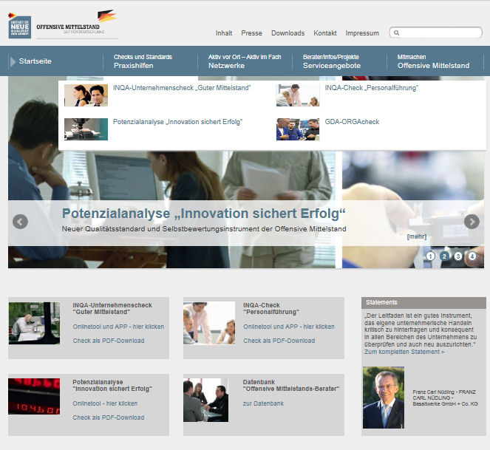
Der INQA-Unternehmenscheck „Guter Mittelstand“
Homepage: www.offensive-mittelstand.de
Broschüre

Slide 9
Anforderungen und Ausgangsüberlegung
Ausgangsüberlegung:
Ein gemeinsames Handlungsinstrument, das Unternehmen ganz konkret hilft, die zentralen neuen Herausforderungen als Chance für den Wettbewerb zu nutzen.
Fachkräfte- mangel
Wandel der Arbeit
Demografi- scher Wandel
Digitali- sierung
Leitfaden und Check beschreiben die gute Praxis der Arbeits- und Organisationsgestaltung in erfolgreichen Unternehmen – den Erfolgsweg des Mittelstands.

Slide 10
Der INQA-Unternehmenscheck „Guter Mittelstand“
Das Besondere des Instruments
Ein gemeinsamer Qualitätstandard
vieler Partner des Mittelstands und Praxischeck in einem.
Der Check ermöglicht einen Potenzialcheck für das Unternehmen.

Slide 11
Die Inhalte des INQA-Unternehmenschecks
Check Guter Mittelstand
Strategie
Liquidität
Risikobewertung
Führung
Kundenpflege
Organisation
Unternehmenskultur
Personalentwicklung
Prozesse
Beschaffung
Innovation

Slide 12
Die Inhalte des INQA-Unternehmenschecks
Unternehmens- strategie
Organisations- gestaltung
Check Guter Mittelstand
Personal- entwicklung
Betriebswirtschaft
Strategie
Liquidität
Risikobewertung
Führung
Kundenpflege
Organisation
Unternehmenskultur
Personalentwicklung
Prozesse
Beschaffung
Innovation
Risiko- management
Gesundheit
Kunden- orientierung
Qualität
Innovation
Sicherheit
Demografie

Slide 13
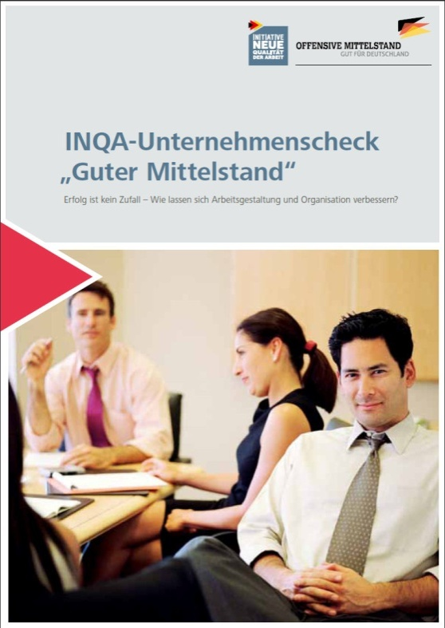
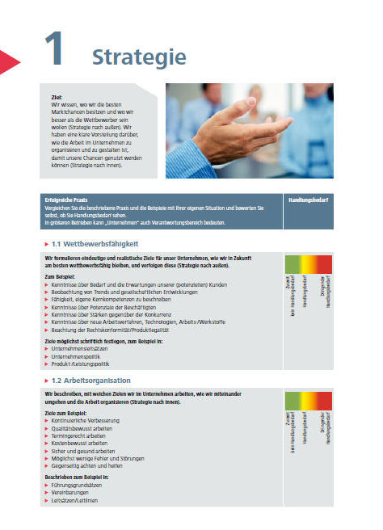
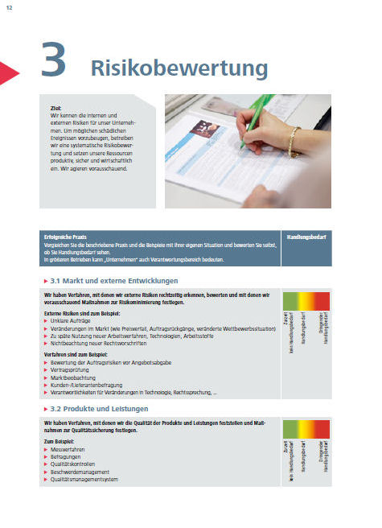
Der INQA-Unternehmenscheck - Aufbau

Slide 14
Die Systematik der einzelnen Checkpunkte
1. Zielsetzung

Slide 15
Die Systematik der einzelnen Checkpunkte
1. Zielsetzung
2. Checkpunkt Beschreibung der guten Praxis und Stand der Arbeitswissenschaft.

Slide 16
Die Systematik der einzelnen Checkpunkte
1. Zielsetzung
2. Checkpunkt Beschreibung der guten Praxis und Stand der Arbeitswissenschaft.
3. Beispiele Zur Anregung, was
gemeint ist und um auf Ideen für das eigene Unternehmen zu kommen.

Slide 17
Die Systematik der einzelnen Checkpunkte
1. Zielsetzung
2. Checkpunkt Beschreibung der guten Praxis und Stand der Arbeitswissenschaft.
4. Handlungs- bedarf festlegen
3. Beispiele Zur Anregung, was
gemeint ist und um auf Ideen für das eigene Unternehmen zu kommen.

Slide 18
Die Systematik der einzelnen Checkpunkte
1. Zielsetzung
2. Checkpunkt Beschreibung der guten Praxis und Stand der Arbeitswissenschaft.
4. Handlungs- bedarf festlegen
3. Beispiele Zur Anregung, was
gemeint ist und um auf Ideen für das eigene Unternehmen zu kommen.
5. Maßnahmen festlegen, kontrollieren verbessern Maßnahmenplan ist im Print auf der letzten Seite zu finden und Online in der Auswertungsliste. Im Maßnahmenplan mindestens 10 Maßnahmen beschreiben, Verantwortliche und Fristen zur Umsetzung sowie zur Kontrolle festlegen

Slide 19
Funktion des INQA-Unternehmenschecks
Selbstbewertungsinstrument
systematische und kurze Potenzial-Analyse
Maßnahmenfestlegung
Verbesserungsprozess
Keine Zertifizierung!

Slide 20
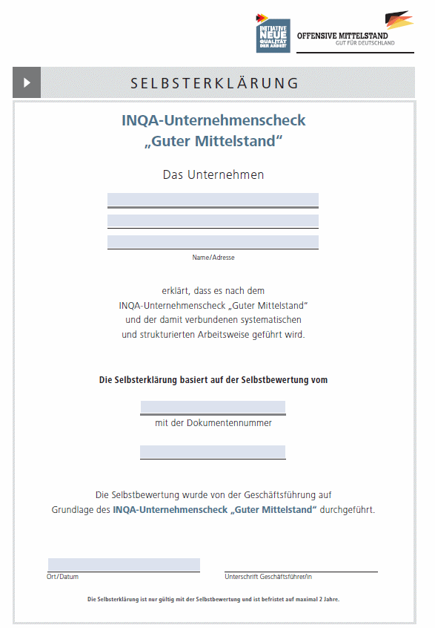
Dokument zur Selbsterklärung
Kein Audit.
Keine Zertifizierung.
Möglichkeit zur
Selbstbewertung und Selbsterklärung

Slide 21
Checkonline und als APP

Slide 22
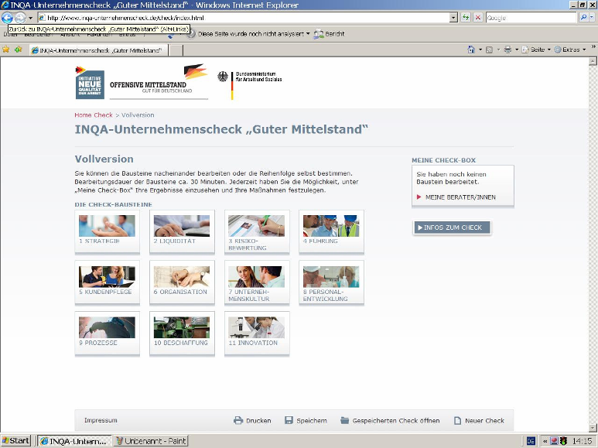
Checkonline und als APP
http://www.inqa-unternehmenscheck.de
Die Offensive Mittelstand - Ein Netzwerk starker Partner

Slide 23
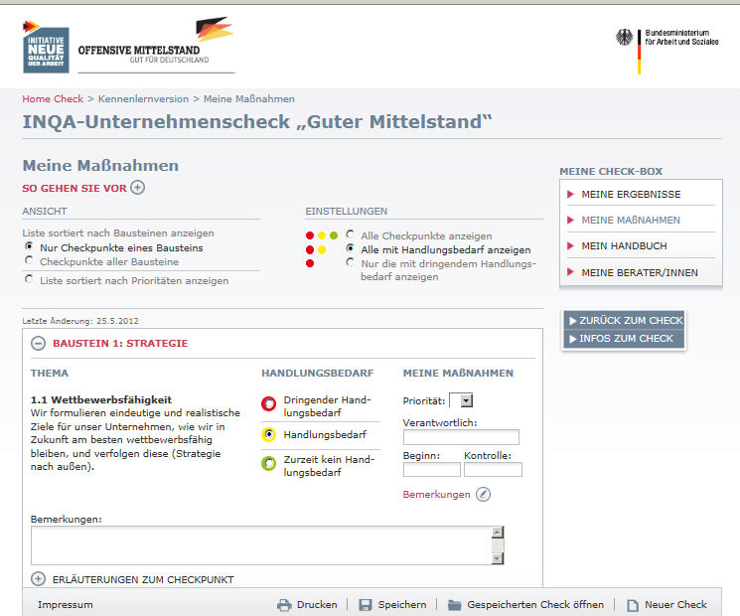
Checkonline und als APP

Slide 24
Checkonline und als APP

Slide 25
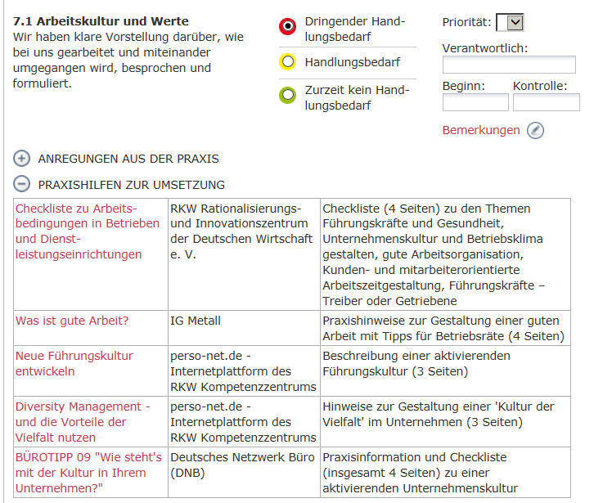
Die Praxishilfen der Partner
Check führt hin zu Praxishilfen der Partner.
Im Internet hinterlegt.

Slide 26
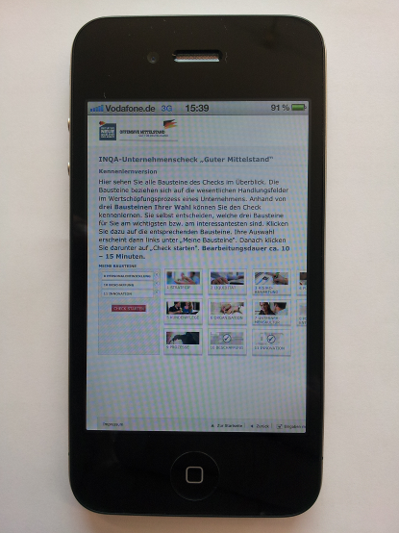
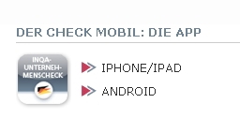
Smartphone-Version des Checks (APP)
http://www.inqa-unternehmenscheck.de
Die Offensive Mittelstand - Ein Netzwerk starker Partner

Slide 27
Bedeutung des Checks
Der Check ist ein gemeinsamer Praxisstandard, den alle Partner gemeinsam entwickelt haben und anerkennen. Dies ermöglicht vielfältige Synergien auf den unterschiedlichsten Ebenen, da mit einem Instrument alle relevanten Themen abgedeckt werden.
Sie erhalten ein Selbstbewertungs-Instrument, mit dem Sie Ihr Unternehmen entlang des Wertschöpfungsprozesses analysieren und verbessern können.
Unternehmen, die sich mit dem Check selbst bewertet haben, können in die Internet-Datenbank „Gute-Bauunternehmen.de“ (in Planung „Gute Unternehmen.de“) der „Offensive Mittelstand“ aufgenommen werden.

Slide 28
Was bringt der Check meinem Unternehmen
Check „Wo liegen bei uns verborgene Potenziale?“
Das Wesentliche: Jedes Thema auf zwei Seiten.
Tipps und Anregungen wie man es gut machen könnte.
Unternehmer kann direkt selbst beginnen.
Selbstbewertung mit Selbst- erklärung
Liste „Gute Bauunternehmen“ im Internet (Neu: in Planung auch „Gute-Unternehmen.de“)

Slide 29
Potenzialanalyse mit dem INQA-Unternehmenscheck

Slide 30
INQA-Unternehmenscheck bearbeiten
Arbeitsauftrag:
Um den Check kennenzulernen, schauen wir uns zwei Themen genauer an.
Danach diskutieren wir gemeinsam unsere Erfahrungen beim bearbeiten des Checks.

Slide 31
INQA-Unternehmenscheck selber ausfüllen
Arbeitsauftrag:
Check selbst komplett bearbeiten.
Beachten Sie die Vollständigkeitskriterien.
Am Ende haben Sie einen guten Überblick über ihre Potenziale..

Slide 32
INQA-Unternehmenscheck selber ausfüllen
Was waren Ihre Eindrücke und Erfahrungen beim bearbeiten des Checks?

Slide 33
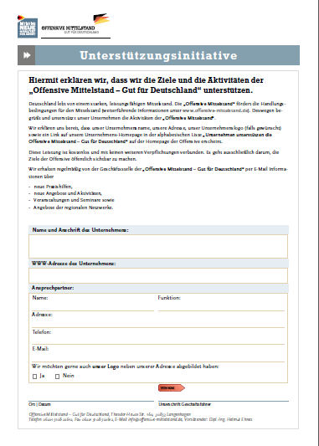
Unternehmer Unterstützungs- Initiative
Unternehmen committen sich öffentlich mit den Zielen der Offensive Mittelstand.
Unterstützungserklärung:

Slide 34
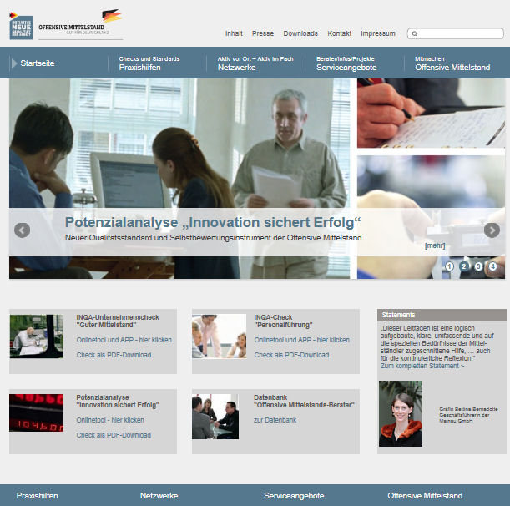
Mehr Informationen
Wo finde ich was auf der Homepage? >>
Homepage: www.offensive-mittelstand.de

